Slide 1
WNIOSEK DO ZAOPINIOWANIA
- dzierżawa części działki nr 74/8 w Jarużynie na czas nieokreślony pod lokalizację paczkomatu
(ul. Starowiejska)
Projekt sporządziła:
Katarzyna Senderkiewicz - Główny specjalista
Referat Gospodarki Gruntami i Rolnictwa

Slide 2
Dnia 28 lipca br. wpłynął do Wójta Gminy Osielsko wniosek
o wydzierżawienie części działki Nr 74/8 w Jarużynie pod lokalizację paczkomatu.
Prosimy o zaopiniowanie przedmiotowej dzierżawy
w proponowanej przez wnioskodawcę lokalizacji:

Slide 3
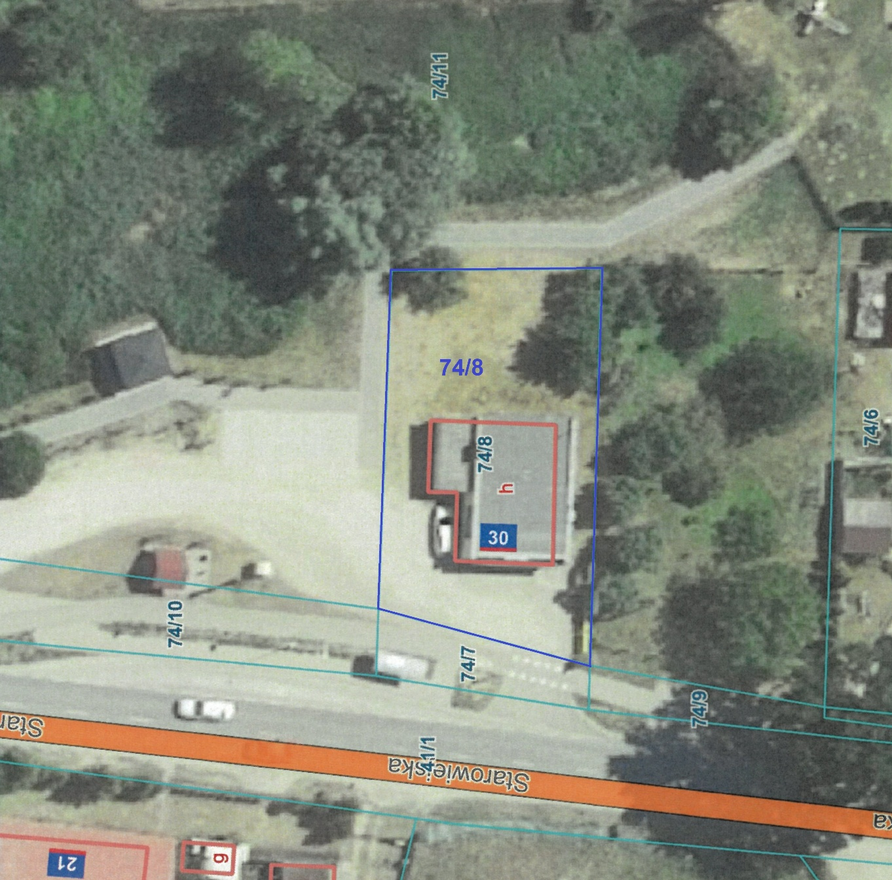
Ortofotomapa z wrysowanym obszarem dz. Nr 74/8:

Slide 4
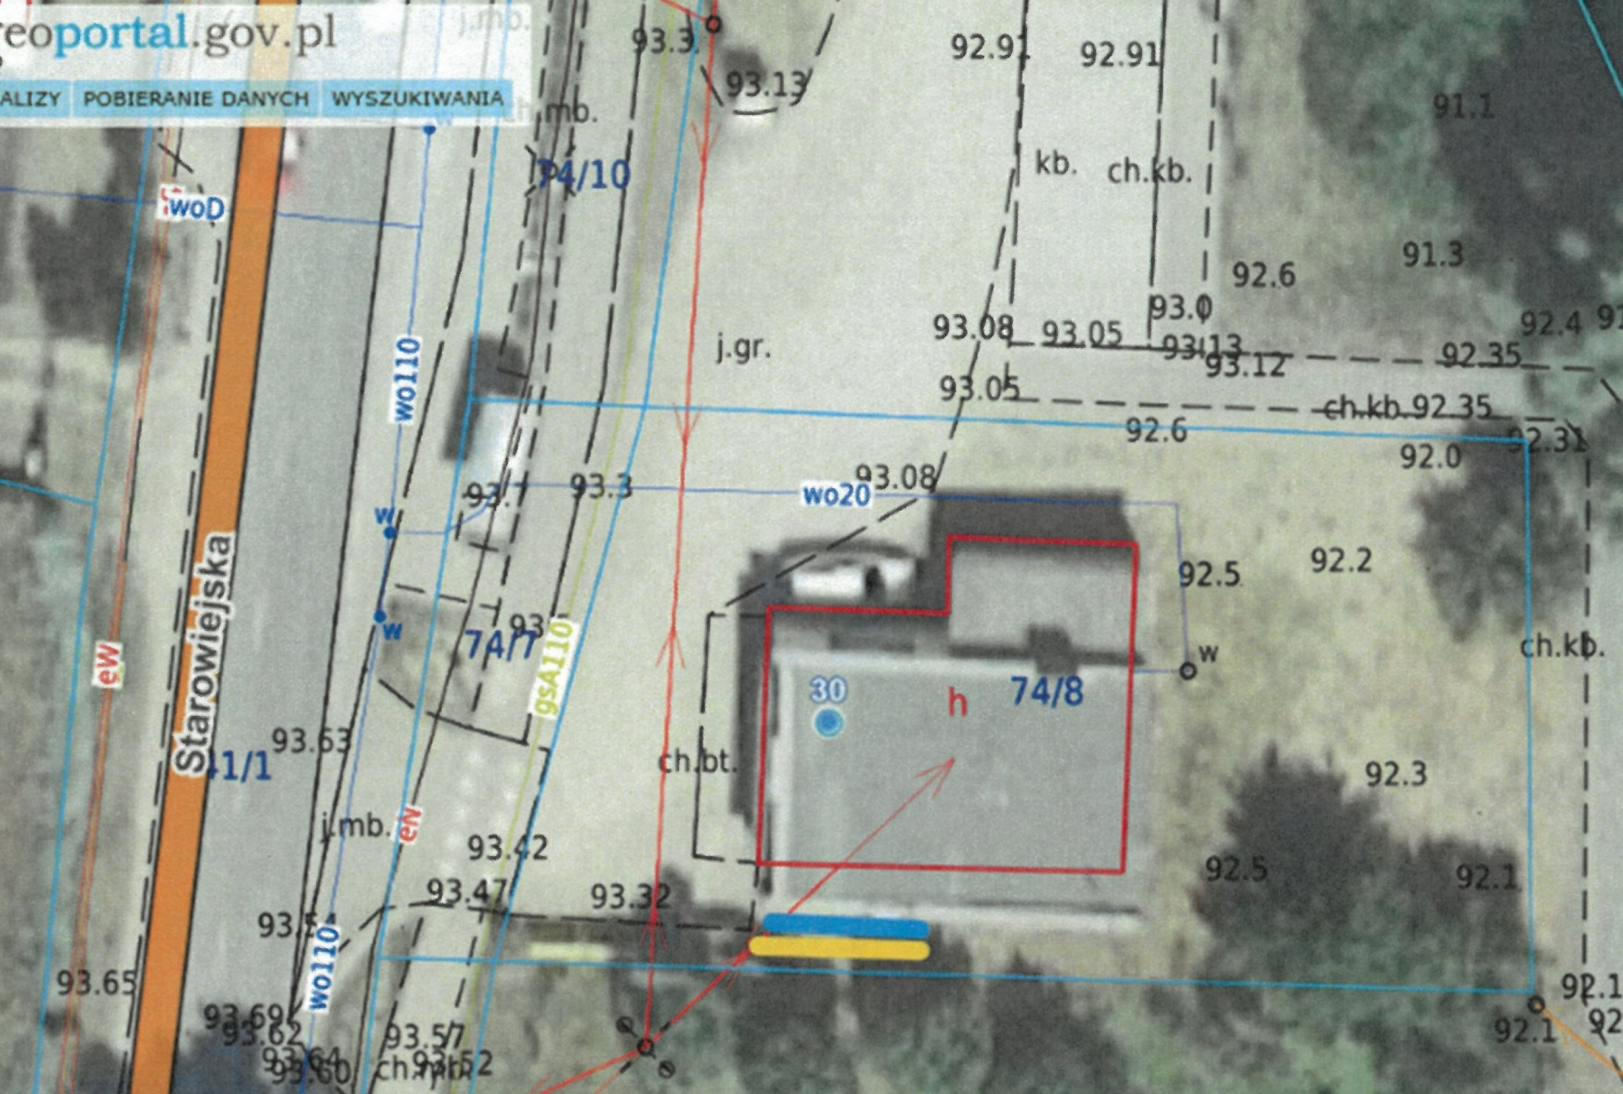
Lokalizacja wskazana przez wnioskodawcę:

Slide 5
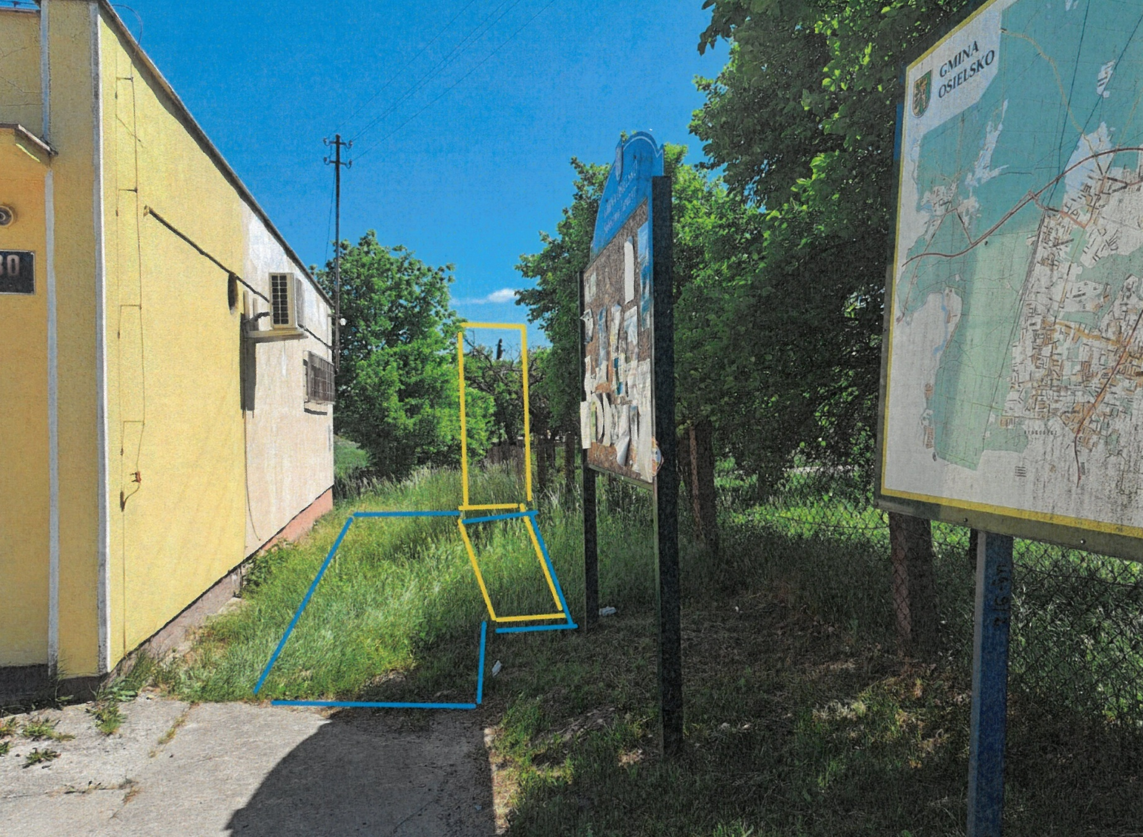
Lokalizacja cd.

Slide 6
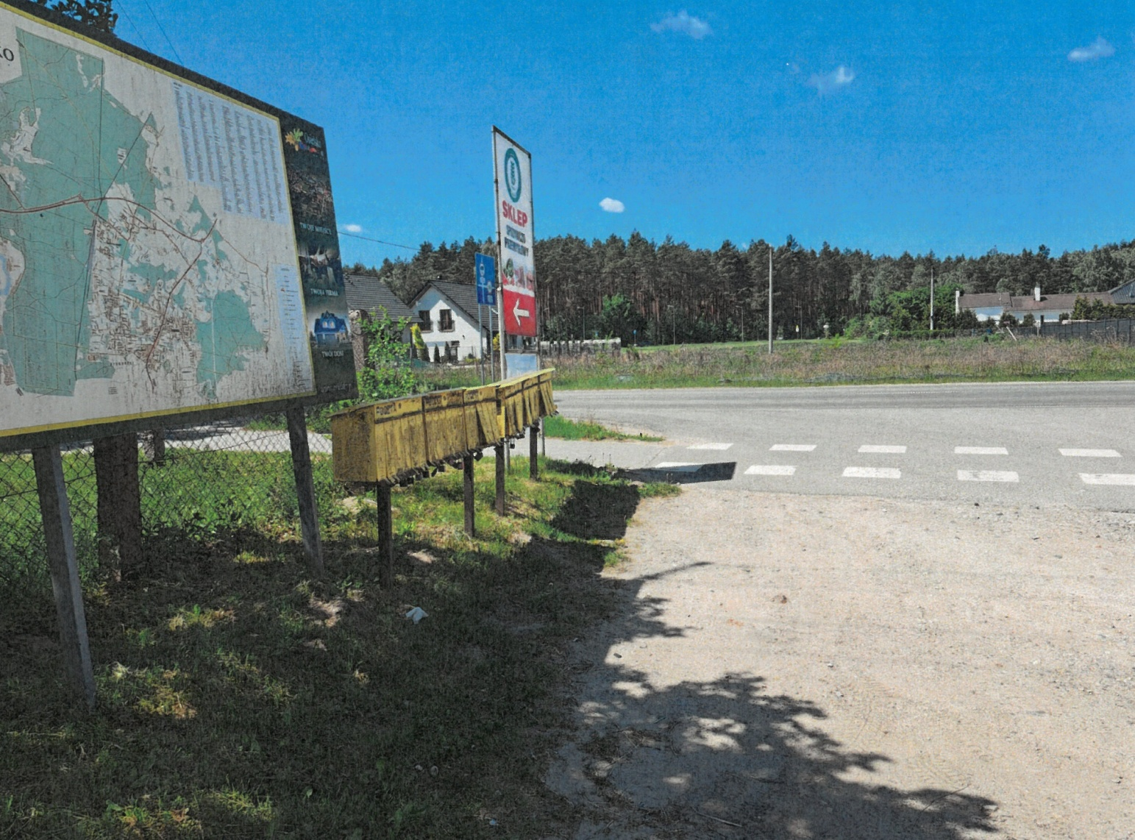
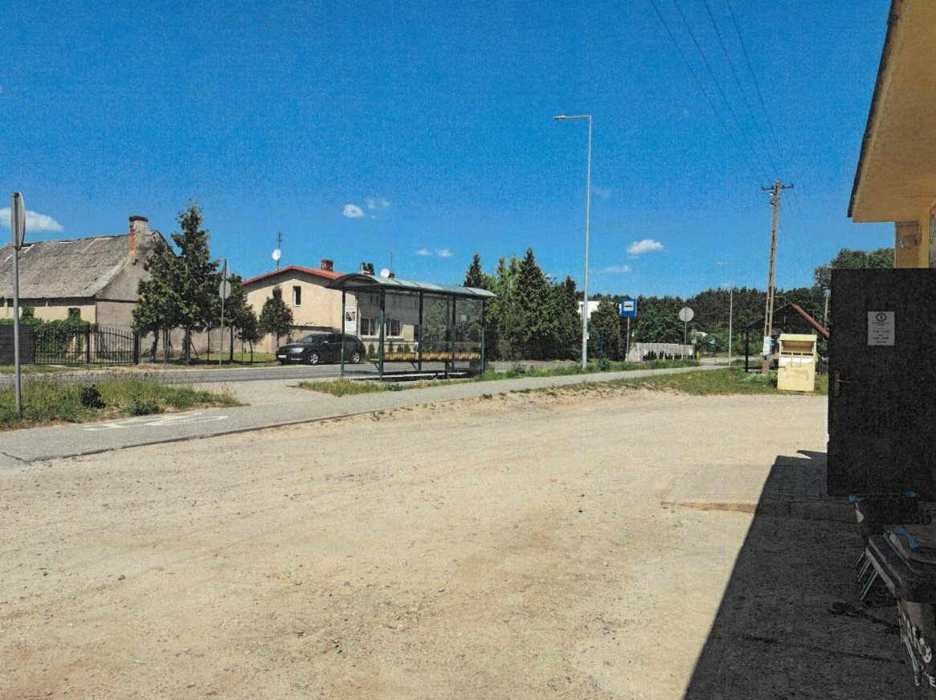
Wjazd na działkę
Teren przy sklepie

Slide 7
MIEJSCOWY PLAN ZAGOSPODAROWANIA PRZESTRZENNEGO
Przedmiotowa nieruchomość znajduje się w obszarze, na którym nie ma obowiązującego miejscowego planu zagospodarowania przestrzennego.
„Paczkomaty” a Ustawa z dnia 07 lipca 1994r. Prawo Budowlane tj. DZ. U. 2026r. Poz. 524 ze zm.
Art. 29. [Budowy i roboty budowlane niewymagające pozwolenia na budowę
(…)
2. Nie wymaga decyzji o pozwoleniu na budowę oraz zgłoszenia, o którym mowa w art. 30, budowa:
(…)
28) bankomatów, biletomatów, wpłatomatów, automatów sprzedających, automatów przechowujących przesyłki lub automatów służących do wykonania innego rodzaju usług o wysokości do 3 m włącznie”.
Ustawa o gospodarce nieruchomościami (tj. Dz. U. z 2026, poz. 339 ze zm.)
„Art. 37. [Tryb przetargowy i bez przetargu]
(…)
4. Zawarcie umów użytkowania, najmu lub dzierżawy na czas oznaczony dłuższy niż 3 lata lub na czas nieoznaczony następuje w drodze przetargu. Wojewoda albo odpowiednia rada lub sejmik mogą wyrazić zgodę na odstąpienie
od obowiązku przetargowego trybu zawarcia tych umów.
Pytanie: Jeżeli wydzierżawić w proponowanej lokalizacjach to na jaki okres zawrzeć umowę?

Slide 8
Stawki czynszu dzierżawnego
Na chwilę obecną w Zarządzeniu Wójta Gminy Osielsko Nr 117/2024 z dnia 01 października 2024r. W sprawie ustalenia minimalnych stawek czynszu za dzierżawę gruntów stanowiących własność Gminy Osielsko , nie wyodrębniono stawki
na przedmiotowy. Konieczna będzie zmiana zarządzenia i określenie minimalnej stawki za dzierżawę gruntów pod tego typu obiekty.
Dokonano weryfikacji czy inne gminy województwa kujawsko-pomorskiego ustalone mają stawki opłat za dzierżawę pod automaty paczkowe. Ustalono:
gm. Koronowo – brak stawki,
gm. Dobrcz – brak stawki,
gm. Białe Błota – Brak stawki,
Gm. Dąbrowa Chełmińska – nie odnaleziono zarządzenia w bip,
Gm. Świecie – brak stawki,
Miasto Bydgoszcz - 159,00 zł/m² miesięcznie (minimalna wysokość stawki nie ulegnie obniżeniu nawet
w przypadku gdy zajęta powierzchnia będzie mniejsza niż 1m; Zarządzenie Nr 394/2025),
Miasto Inowrocław – 80,09 zł/m² rocznie (Zarządzenie nr 254/2024).

Slide 9
Czy Rada Gminy Osielsko uzgadnia pozytywnie umieszczenie paczkomatu w omawianej lokalizacji?
W przypadku akceptacji - na jaki okres wydzierżawić (powyżej 3 lat lub na czas nieoznaczony wymaga Uchwały)?

